Slide 1
Secretaria
Municipal de
Direitos Humanos
e Cidadania
PLOA 2023 | PPA 2022 - 2025
Audiência Pública - Câmara Municipal de São Paulo
:01

Slide 2
Secretaria de Direitos Humanos e Cidadania
Coordenação de Políticas para a Juventude
Coordenação de Políticas LGBTQI+
Coordenação de Políticas para Crianças e Adolescentes
Cidade Solidária - Segurança Alimentar
Coordenação de Políticas para a População Indígena
Coordenação de Políticas de Drogas
Coordenação de Políticas para a População em Situação de Rua
Coordenação de Políticas para Mulheres
Coordenação de Políticas para Imigrantes
Coordenação de Políticas para a Igualdade Racial
Coordenação de Políticas para a Pessoa Idosa

Slide 3
PLOA 2023 | PPA 2022 - 2025
Roteiro
Evolução do orçamento
Orçamento por temática - PLOA 2023
Fundos Municipais
Emendas
:02

Slide 4
PLOA 2023 | PPA 2022 - 2025
Evolução do Orçamento
:03

Slide 5
PLOA 2023 | PPA 2022 - 2025
Total orçamento 2023
(SMDHC - R$ 147.603.597,00) + (FAASP – R$ 190.787.457,00)
Total R$ 338.391.054,00
Evolução do Orçamento
:04

Slide 6
PLOA 2023 | PPA 2022 - 2025
Roteiro
Evolução do orçamento
Orçamento por temática - PLOA 2023
Fundos Municipais
Emendas
:06

Slide 7
PLOA 2023 | PPA 2022 - 2025
TEMA | 2023
Imigrantes (Gestão do CRAI + CRAI móvel) | R$ 2.696.181,00
DMV | R$ 210.000,00
EDUCAÇÃO Em D. H (validar com Soninha) | R$ 6.465.276,00
Juventude (Semana da Juventudes . Plano municipal de Juventudes) 10 mil jovens??? | R$ 442.050,00
LGBTI (Gestão dos nº XXX Centros de cidadania e 660 beneficiário e valor da bolsa) | R$ 6.592.425,00
Álcool e Drogas | R$ 147.000,00
Igualdade Racial (Gestão de centros de referências 8 centros) | R$ 3.281.100,00
População em Situação de Rua (Parcerias dos equipamentos / OBT – Vidas no centro, Baixas temperaturas, Marmitas para pop rua) | R$ 4.315.450,00
Centro Púb. Econ. Sol. | R$ 1.614.900,00
TOTAL | R$ 147.603.597,00
Evolução do Orçamento
:08

Slide 8
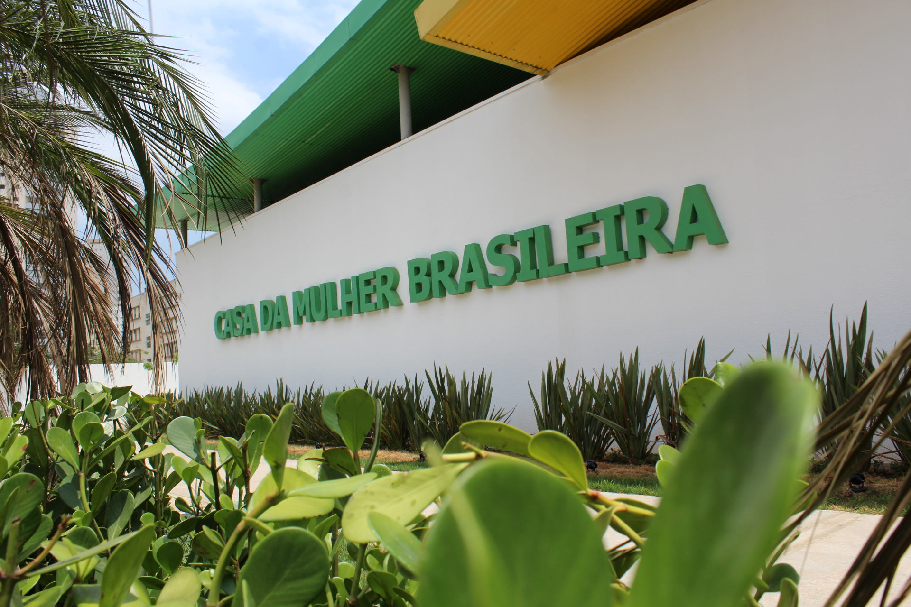
Mulheres
PLOA 2023 | PPA 2022 - 2025
Mulheres
Casa Da Mulher Brasileira
Manutenção dos equipamentos da rede de serviços
Políticas Para As Mulheres
Exercício | Fonte 02 Executado
2019 | R$ 1.275.577,27
2020 | R$ 2.673.273,10
2021 | R$ 1.480.720,08
2022 | R$ 3.353.663,96
R$ 19.575.436,00
Orçamento público por temática - principais ações
:09

Slide 9
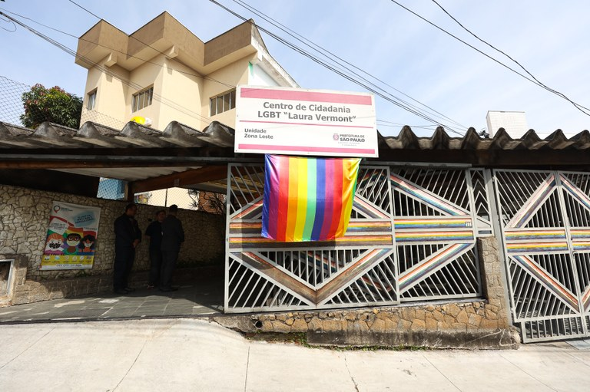
LGBTI
PLOA 2023 | PPA 2022 - 2025
Mulheres
Orçamento público por temática - principais ações
:12

Slide 10
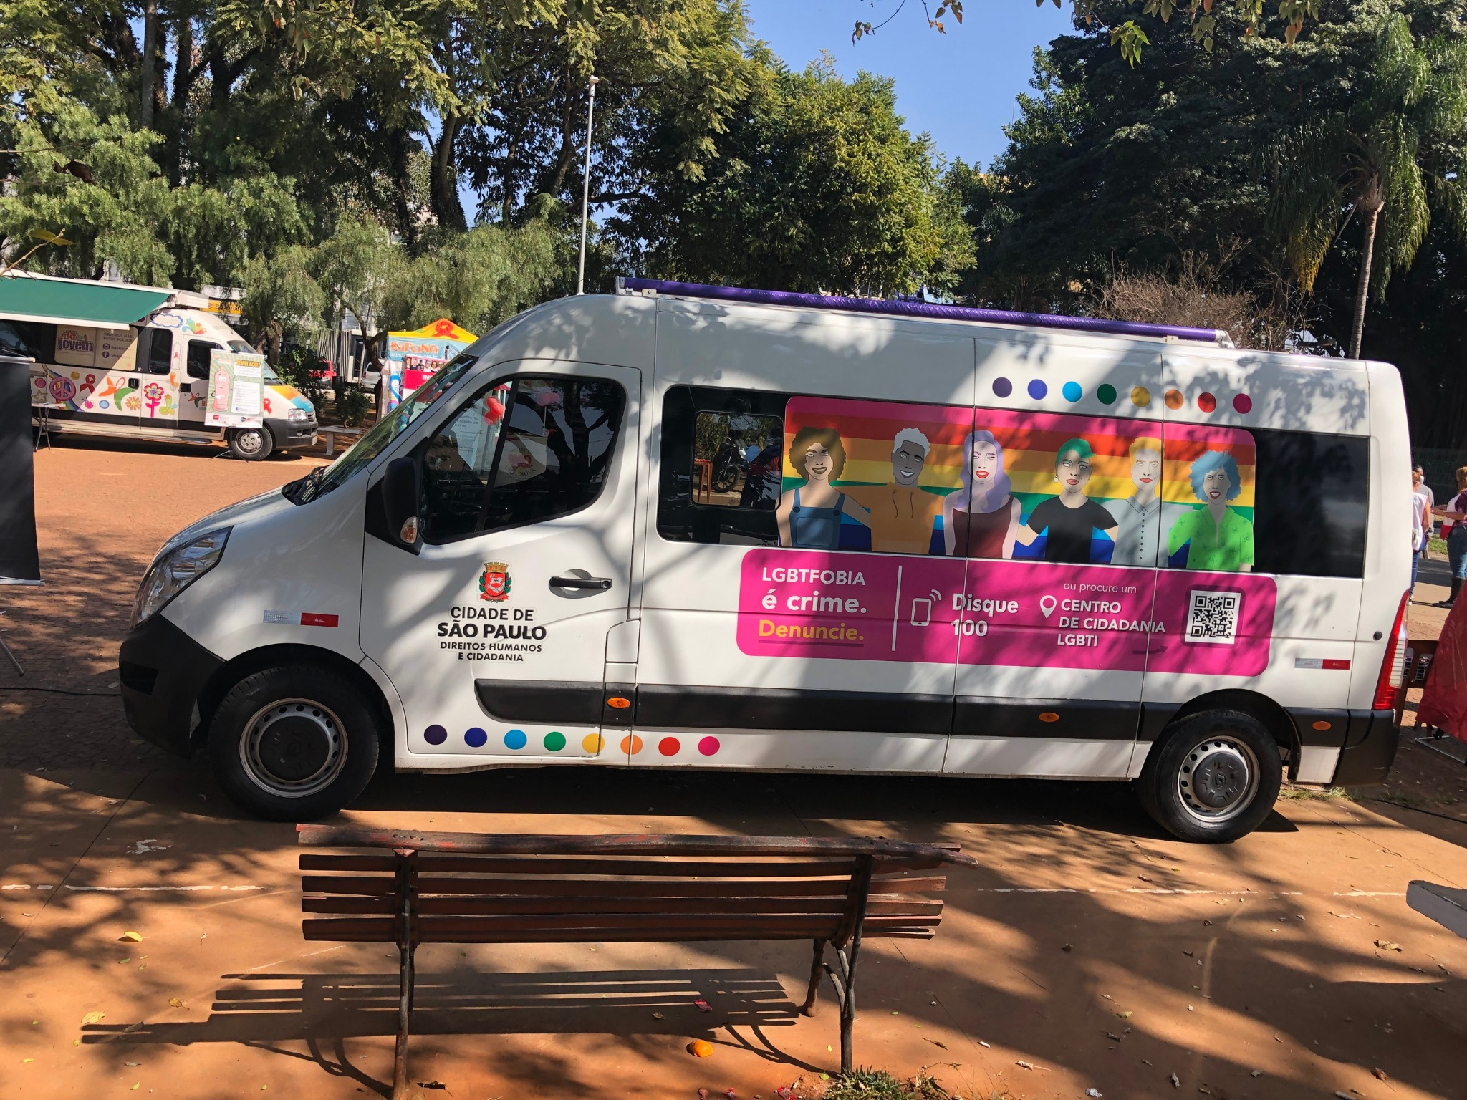
LGBTI
PLOA 2023 | PPA 2022 - 2025
Mulheres
Orçamento público por temática - principais ações
:13

Slide 11
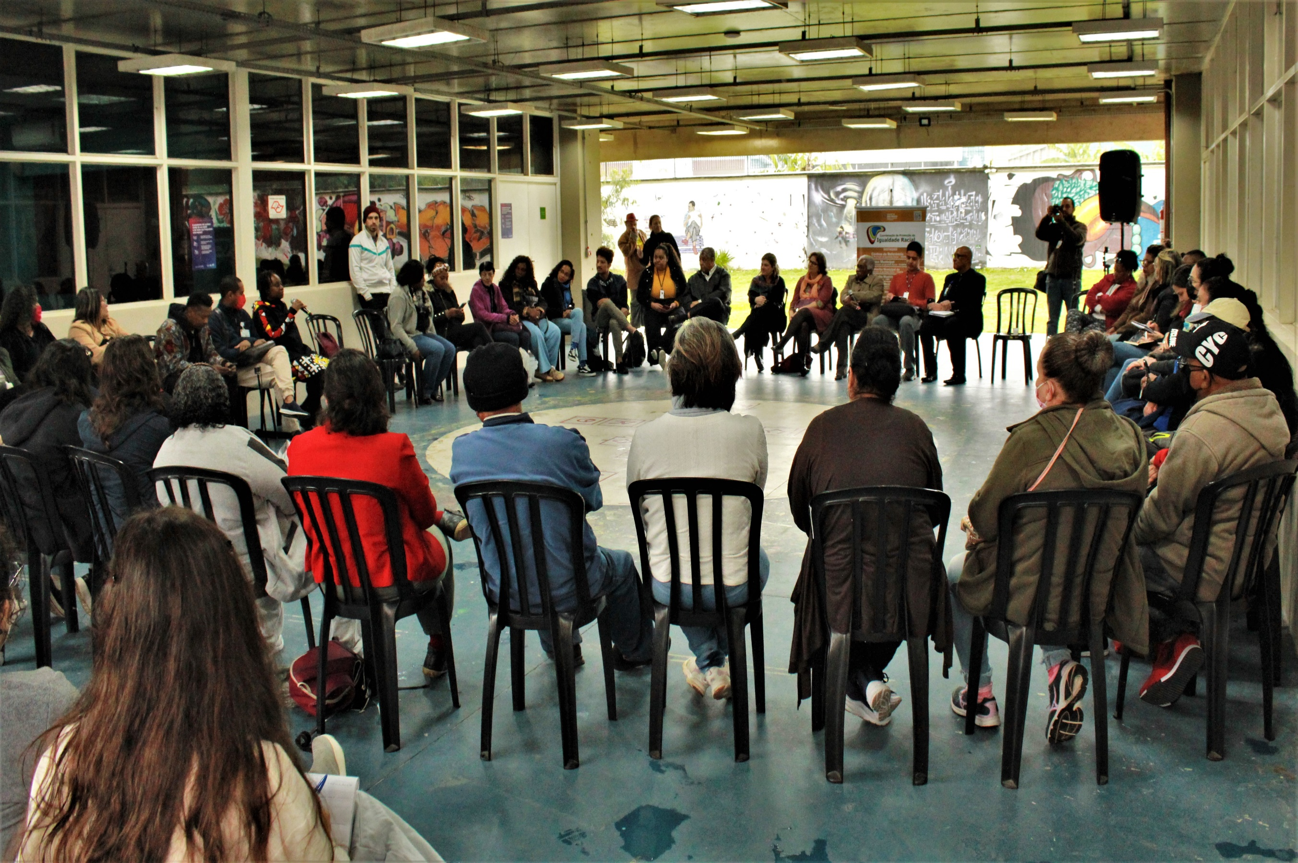
Igualdade Racial
PLOA 2023 | PPA 2022 - 2025
Mulheres
Orçamento público por temática - principais ações
:15

Slide 12
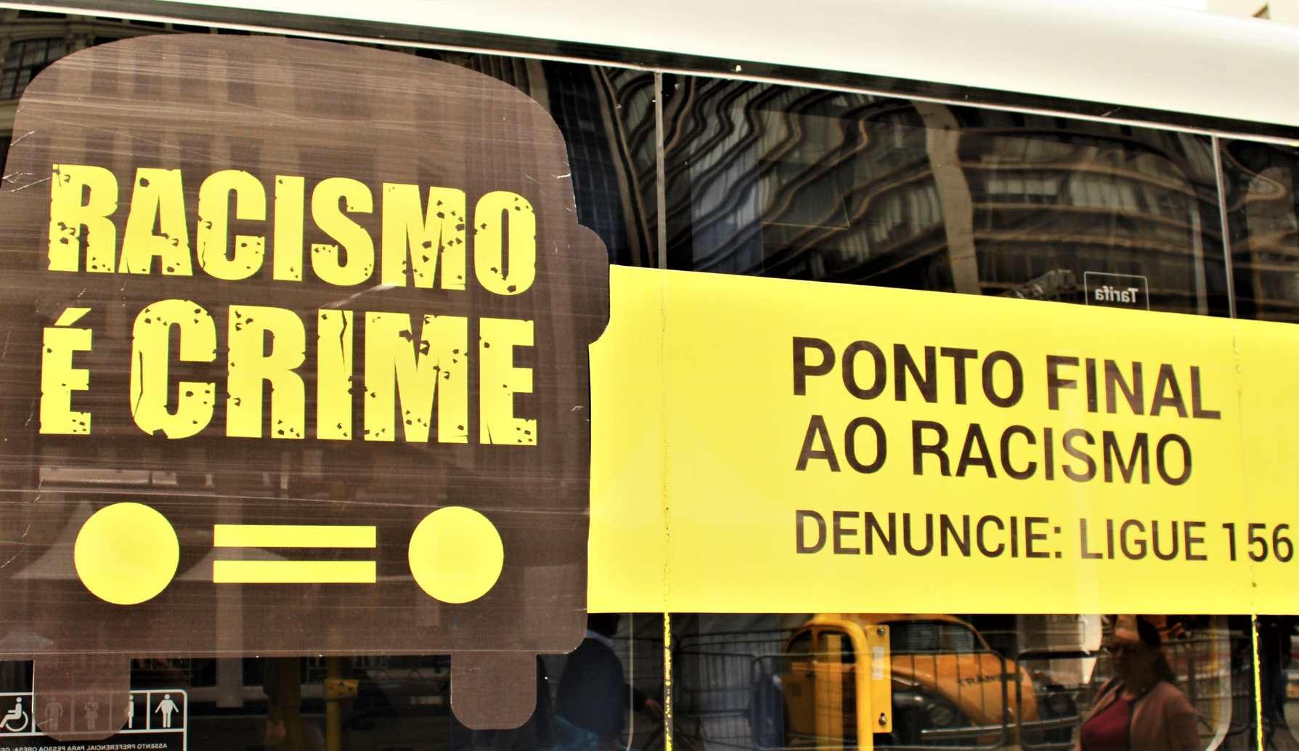
Igualdade Racial
PLOA 2023 | PPA 2022 - 2025
Mulheres
Orçamento público por temática - principais ações
:16

Slide 13
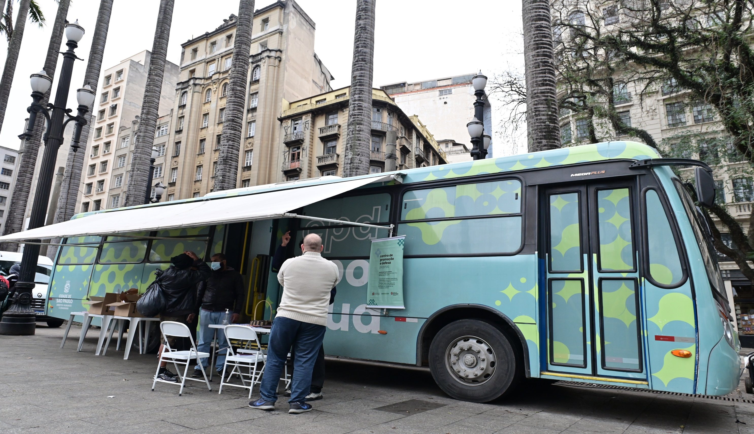
PLOA 2023 | PPA 2022 - 2025
Pessoas Em Situação De Rua
Mulheres
Orçamento público por temática - principais ações
:18

Slide 14
PLOA 2023 | PPA 2022 - 2025
Pessoas Em Situação De Rua
LOA
LOA
LOA
LOA
LOA
LOA
LOA
LOA
LOA
PLOA 2023
Execução
Execução
Execução
Execução
PLOA 2023
Manutenção dos equipamentos da rede de serviços (pdm 2021 - 2024): CPD; RECIFRAN; Reviravolta
Prêmio 19 De Agosto
Programas / Execução 2022 | Valores
Marmitas Rede Cozinha Cidadã | R$ 13.227.802,51
Operação Baixas Temperaturas | R$ 9.900.867,11
Vidas no Centro | R$ 4.976.493,60
Total | R$ 28.105.163,22
R$ 4.3 Mi
Orçamento público por temática - principais ações
:20

Slide 15
Pessoa Idosa
PLOA 2023 | PPA 2022 - 2025
Mulheres
Orçamento público por temática - principais ações
:21

Slide 16
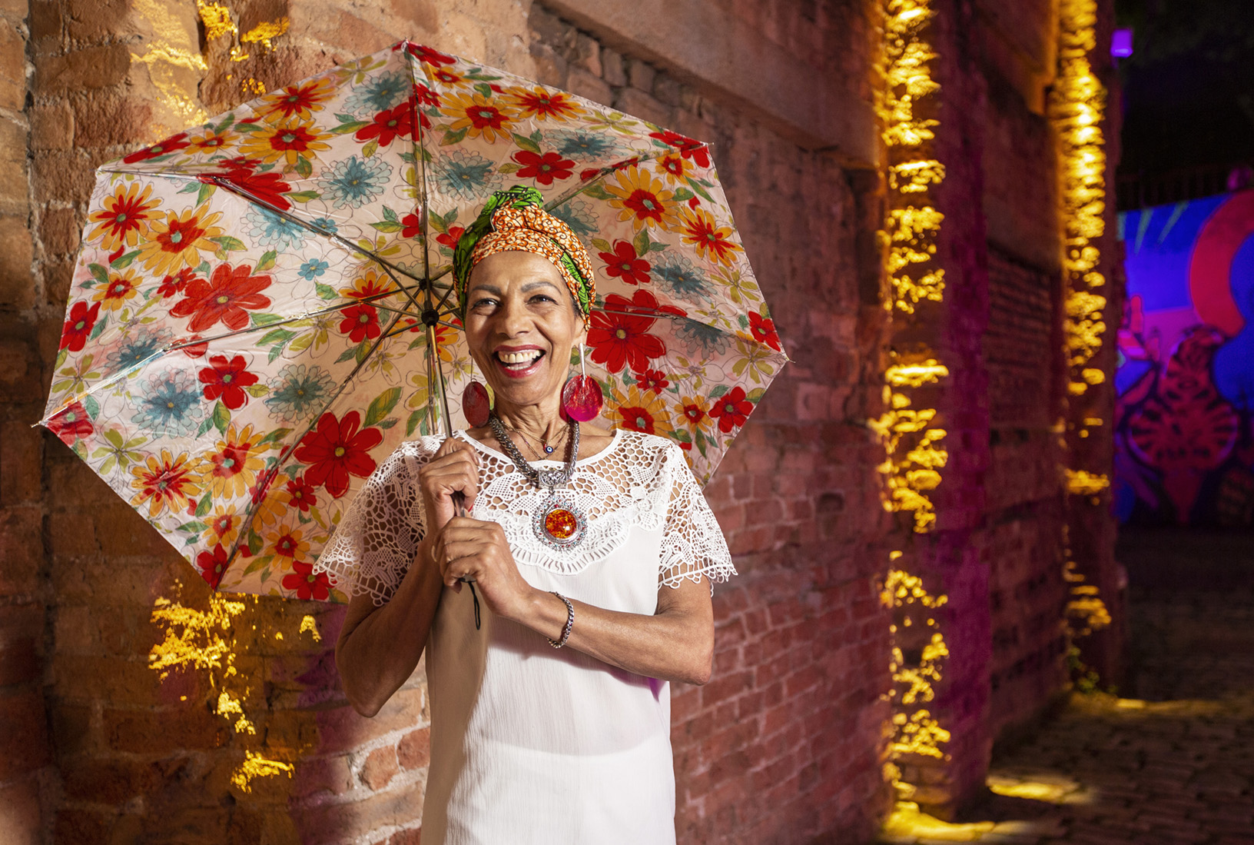
Pessoa Idosa
PLOA 2023 | PPA 2022 - 2025
Mulheres
Orçamento público por temática - principais ações
:22

Slide 17
Pessoa Idosa
PLOA 2023 | PPA 2022 - 2025
PLOA CPES
1.614.900,00
PLOA CPPI
1.487.817,00
LOA
LOA
LOA
LOA
LOA
LOA
LOA
LOA
LOA
LOA
LOA
PLOA 2023
LOA
LOA
Execução
Execução
Execução
Execução
PLOA 2023
Manutenção dos equipamentos da rede de serviços (pdm 2021 - 2024)
Casa Segura E Acessível (pdm 2021 - 2024)
OBS: Centro Economia Solidária e Casa Segura e acessível Recursos da Educação
R$ 3.1 Mi
Orçamento público por temática - principais ações
:23

Slide 18
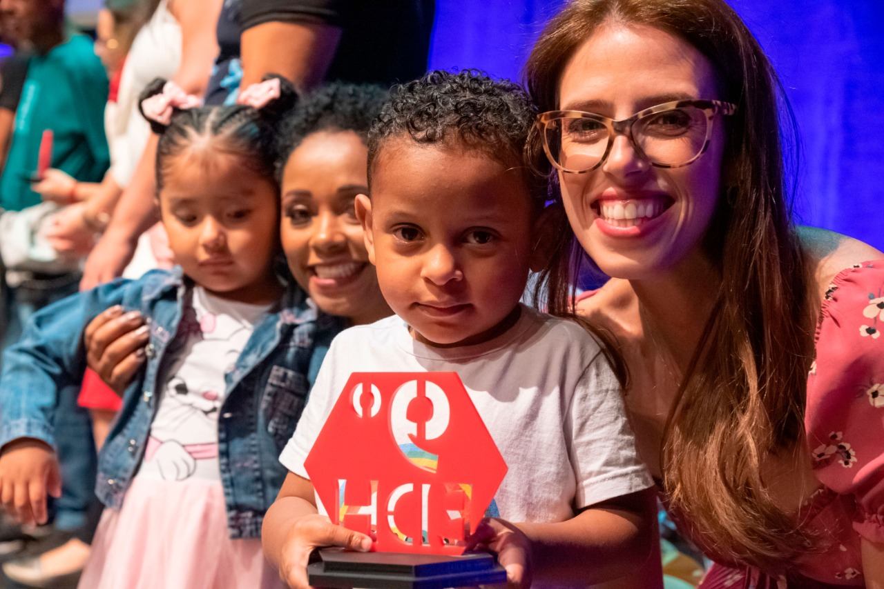
PLOA 2023 | PPA 2022 - 2025
Educação Em Direitos Humanos
E Juventude
Mulheres
Orçamento público por temática - principais ações
:24

Slide 19
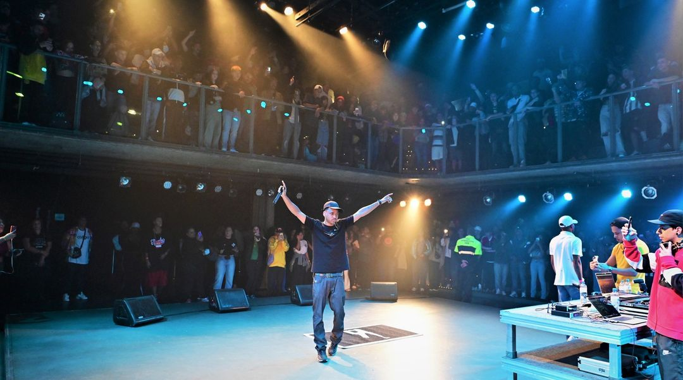
PLOA 2023 | PPA 2022 - 2025
Educação Em Direitos Humanos
E Juventude
Mulheres
Orçamento público por temática - principais ações
:25

Slide 20
PLOA 2023 | PPA 2022 - 2025
Educação Em Direitos Humanos
E Juventude
PLOA CPES
1.614.900,00
PLOA CPPI
1.487.817,00
LOA
LOA
LOA
LOA
LOA
LOA
LOA
LOA
LOA
Executado
Executado
Executado
PLOA 2023
Executado
LOA
LOA
LOA
LOA
Execução
Execução
Execução
Execução
PLOA 2023
Semana Da Juventude
Papo Reto
Educação Em Direitos Humanos
Coordenação | PLOA 2023
Juventude | R$ 442.050,00
Educação D. H. | R$ 6.465.276,00
R$ 2.6 Mi
Orçamento público por temática - principais ações
:26

Slide 21
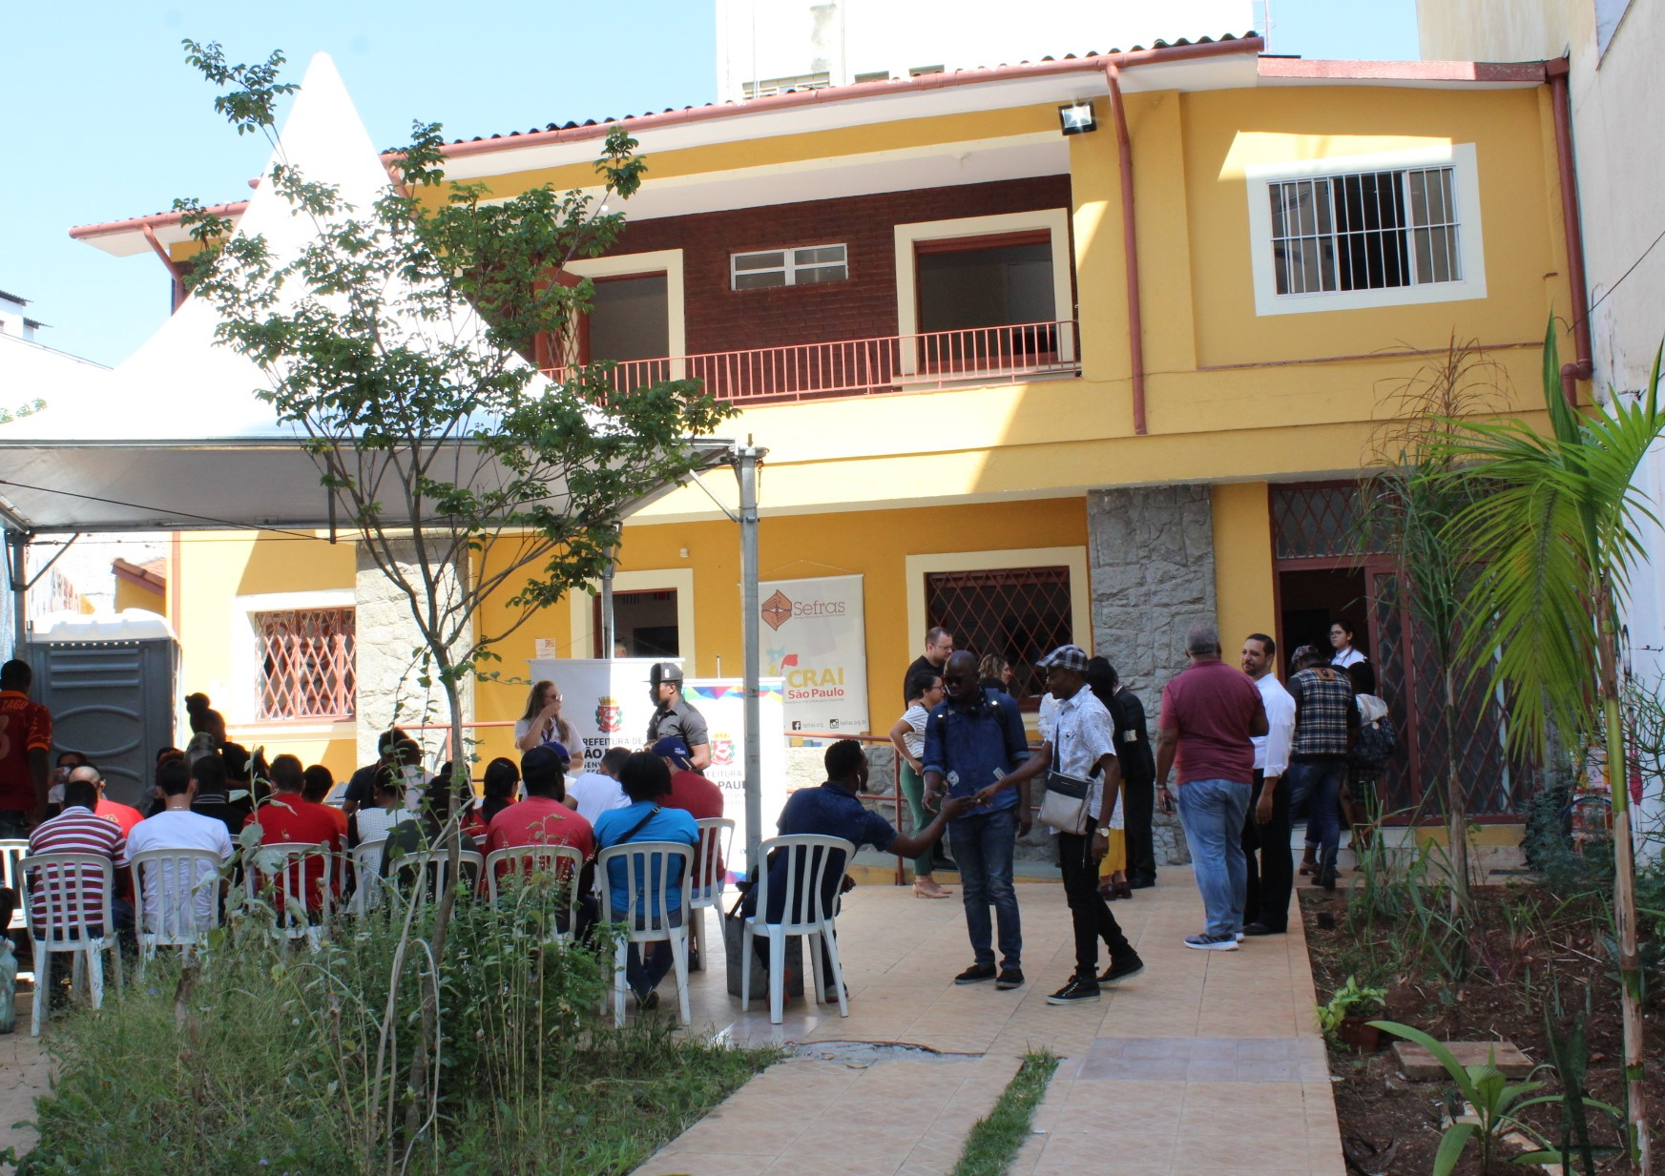
PLOA 2023 | PPA 2022 - 2025
Imigrantes E Promoção
Do Trabalho Decente
Mulheres
Orçamento público por temática - principais ações
:27

Slide 22
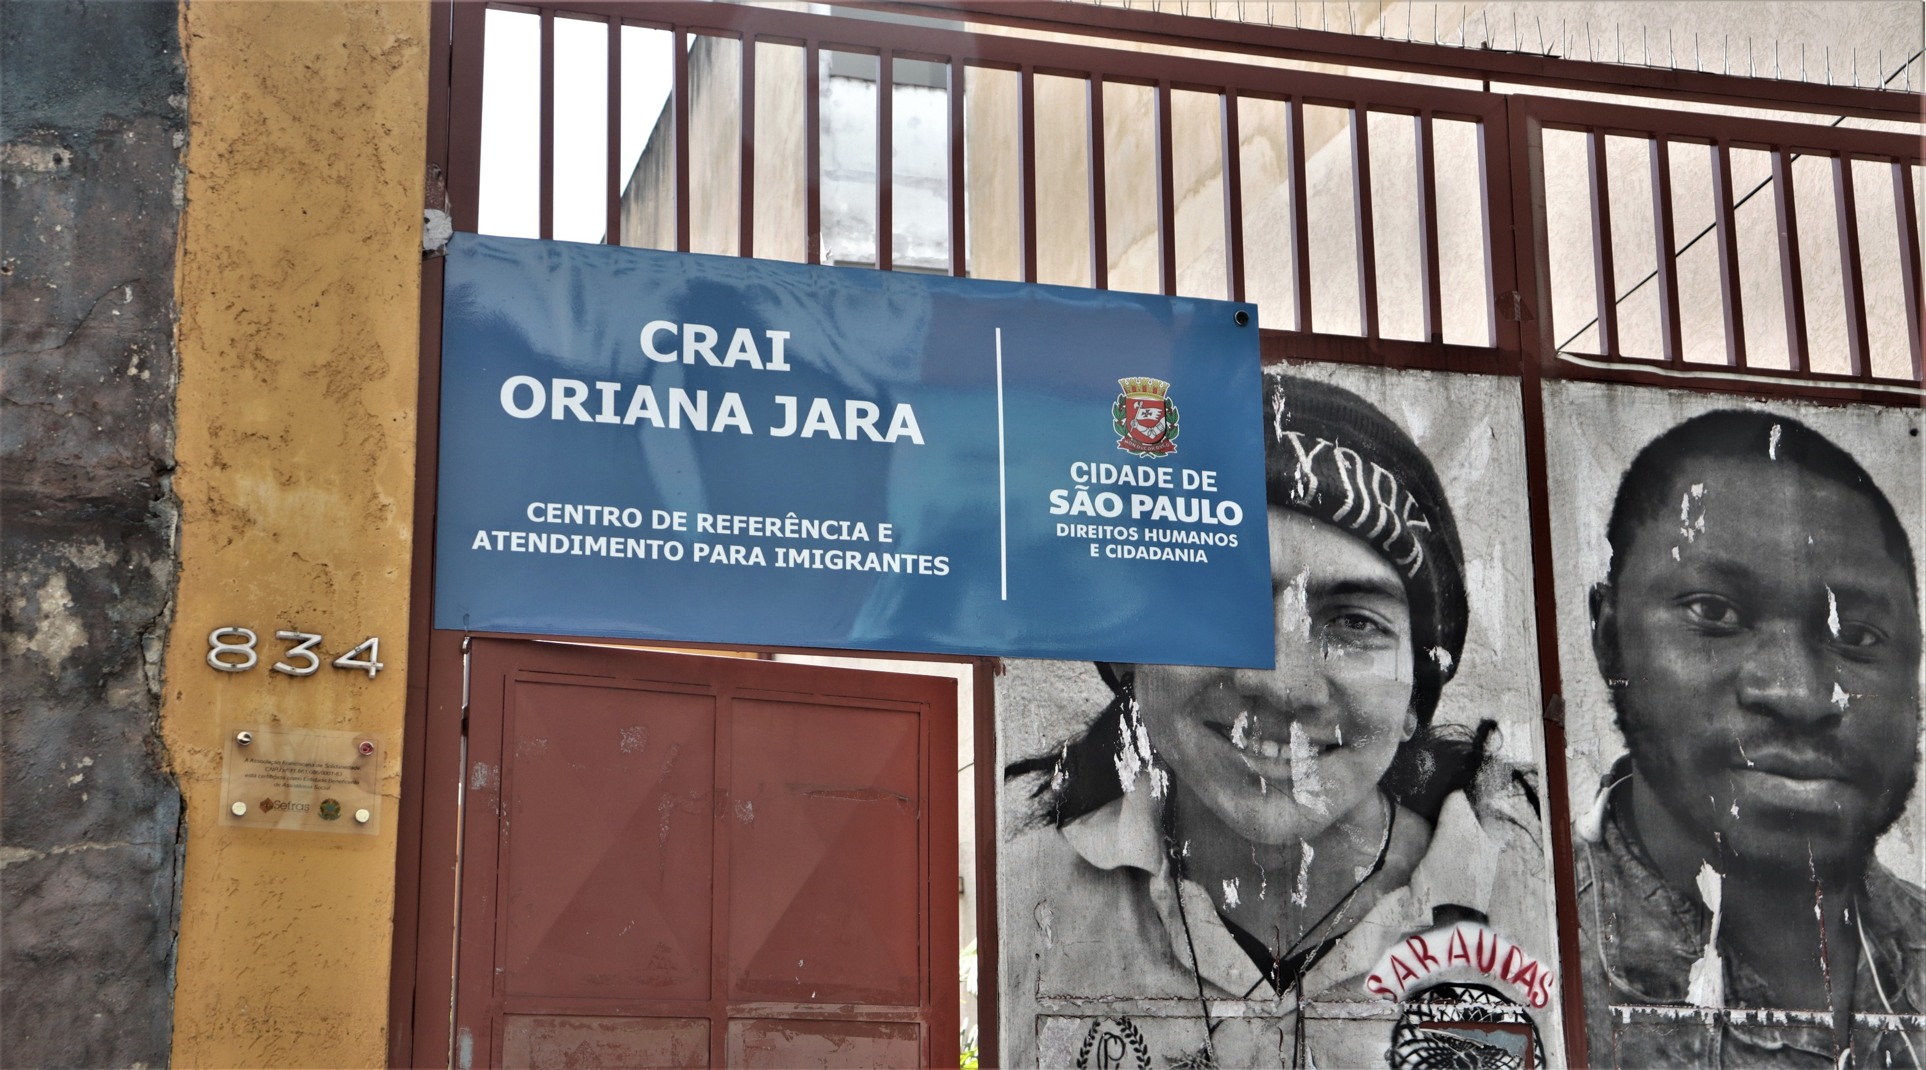
PLOA 2023 | PPA 2022 - 2025
Eimigrantes E Promoção
Do Trabalho Decente
Mulheres
Orçamento público por temática - principais ações
:28

Slide 23
PLOA 2023 | PPA 2022 - 2025
Eimigrantes E Promoção
Do Trabalho Decente
PLOA CPES
1.614.900,00
PLOA CPPI
1.487.817,00
LOA
LOA
LOA
LOA
LOA
LOA
LOA
LOA
LOA
LOA
Executado
Executado
Executado
Executado
Executado
Executado
Executado
LOA
PLOA 2023
Executado
LOA
LOA
LOA
Execução
Execução
Execução
Execução
PLOA 2023
Manutenção dos equipamentos da rede de serviços (pdm 2021 - 2024)
Portas Abertas: Português Para Imigrantes
R$ 2.7 Mi
Orçamento público por temática - principais ações
:29

Slide 24
Conselhos Tutelares
PLOA 2023 | PPA 2022 - 2025
Mulheres
Orçamento público por temática - principais ações
:30

Slide 25
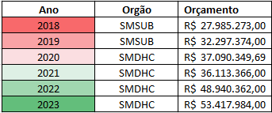
Conselhos Tutelares
PLOA 2023 | PPA 2022 - 2025
PLOA CPES
1.614.900,00
PLOA CPPI
1.487.817,00
LOA
LOA
PLOA 2023
LOA
LOA
LOA
LOA
LOA
LOA
LOA
LOA
LOA
LOA
LOA
LOA
Executado
Executado
Executado
Executado
Executado
Executado
Executado
LOA
PLOA 2023
Executado
LOA
LOA
LOA
Execução
Execução
Execução
Execução
PLOA 2023
Manutenção dos conselhos tutelares: contratos; aluguéis; limpeza; transporte etc
R$ 53.4 Mi
Orçamento público por temática - principais ações
:31

Slide 26
PLOA 2023 | PPA 2022 - 2025
Roteiro
Evolução do orçamento
Orçamento por temática - PLOA 2023
Fundos Municipais
Emendas
:36

Slide 27
PLOA 2023 | PPA 2022 - 2025
Total das Emendas: R$ 12.118.510,55 (em execução, em parceirização ou em liberação)
Parlamentares que apresentaram emendas: 23 parlamentares, de 12 partidos, apresentaram 105 emendas, até 16/11
Emendas conjuntas: 4 projetos foram executados com emendas de mais de um parlamentar
Emendas Parlamentares
:37

Slide 28
PLOA 2023 | PPA 2022 - 2025
Roteiro
Evolução do orçamento
Orçamento por temática - PLOA 2023
Fundos Municipais
Emendas
:32

Slide 29
PLOA 2023 | PPA 2022 - 2025
FAASP - Fundo de Abastecimento Alimentar de São Paulo
PLOA
2022: Ano de Criação
2023: R$ 190.787.457,00 (PLOA)
Cidade Solidária (cestas) : 2022 atualizado até 31/10 = 1.338.949 cestas básicas
RCC Pop Rua: : 2022 atualizado até 10/11 = 1.074.273 refeições
RCC Comunidades : 2022 até 08/11 = 3.376.000 refeições
Fundos Municipais
:35

Slide 30
PLOA 2023 | PPA 2022 - 2025
FMID – Fundo Municipal Da Pessoa Idosa
Ano | Receita
2019 | R$ 585.000,00
2020 | R$ 2.627.200,00
2021 | R$ 253.620,00
2022 | R$ 17.303.051,00
2023 | R$ 12.324.049,00
Parcerias 2
14 parcerias celebradas em 2022
07 parcerias vigentes de anos anteriores (celebradas em 2021 e ainda em execução)
07 processos em formalização de parceria do Edital FMID 2019
1 Valores a partir da previsão de receitas arrecadadas pelos fundos. Fontes 05 - Outras Receitas e 08 - Tesouro Municipal – Outras Fontes. 2 Até 04/11/2022.
Fundos Municipais
:34

Slide 31
PLOA 2023 | PPA 2022 - 2025
FUMCAD – Fundo Municipal Dos Direitos Da Criança E Adolecente
Ano | Receita
2019 | R$ 126.233.402,00 | LOA
2020 | R$ 64.899.605,00 | LOA
2021 | R$ 58.139.997,00 | LOA
2022 | R$ 68.367.910,00 | LOA
2023 | R$ 47.030.000,00 | PLOA
Parcerias 2
45 parcerias celebradas em 2022
45 parcerias vigentes de anos anteriores (celebradas entre 2019 e 2021 e ainda em execução)
43 processos em formalização de parceria (até 04/11/2022),
sendo 32 Edital FUMCAD 2019, 12 Edital FUMCAD 2021 e 29 Edital FUMCAD 2022
1 Valores a partir da previsão de receitas arrecadadas pelos fundos. Fontes 05 - Outras Receitas e 08 - Tesouro Municipal – Outras Fontes. 2 Até 04/11/2022.
Fundos Municipais
:33

Slide 32
PLOA 2023 | PPA 2022 - 2025
TRANSFERÊNCIA DE PESSOAS DOAÇÕES E CONTRIBUIÇÕES - IR REVERTIDO-FMID
Previsão: R$ 17.050.908,00 Receita no mês: 0,00 Receita no ano: R$ 1.619.213,18
FUMCAD - IMPOSTO DE RENDA
Previsão R$ 50.000.000,00 Receita no mês R$ 1.142.192,54 Receita no ano: R$ 7.108.465,70
:32

Slide 33
PLOA 2023 | PPA 2022 - 2025
FUMCAD – Fundo Municipal Dos Direitos Da Criança E Adolecente
“Saldo da conta” | R$ 220 milhões
Projetos em Execução | R$ 71.6 milhões
Projetos aprovados CMDCA | R$ 94 milhões
Recursos desvinculados (Decreto 2016) | R$ 9 milhões
Reserva Contingência | R$20 milhões
Fundos Municipais
:33

Slide 34
Obrigada
:38

